Slide 1
木 李 同城二手教材交易

Slide 2
项目介绍
项目主题：同城二手教材交易网站
将书籍重新转化为知识，而不只是一堆纸
项目简介
以县、区、大学城为区域。通过面交的方式，出售或购入以使用过的二手教材
这里提供一个信息集散平台。可以发布、搜索所需的教材信息。所购入以及所出售的书籍，折算成为一本书制成所需要的树木。以示 保护环境，每个人都可以献出一份能量。
技术背景 Technique®
使用Python语言，Django框架开发web应用。
Django是一个开放源代码的Web应用框架，由Python写成。采用了MVC的软件设计模式，即模型M，视图V和控制器C。它最初是被开发来用于管理劳伦斯出版集团旗下的一些以新闻内容为主的网站的，即是CMS（内容管理系统）软件。
投 之 以 木李 报 之 以 琼 据
优势：节约资源，优化资源的重复利用方式。双赢的模式。合作的双方可以互相受益。

Slide 3
创 新 点
ISBN码导入书籍
区域划分
书籍对应与树木。

Slide 4
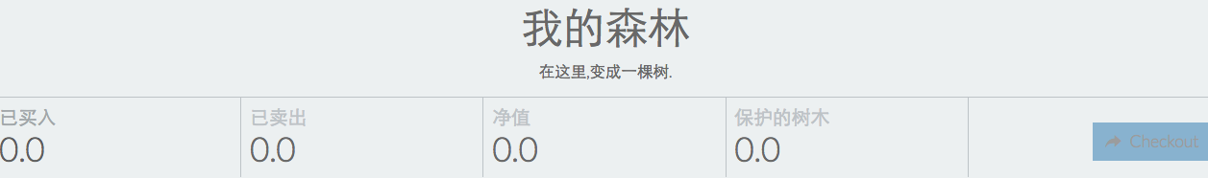
书籍对应与树木。 书籍对应与树木。
区域划分。
书籍对应与树木。用户做出的努力具象化，荣誉化
ISBN码导入书籍
国际标准书号（International Standard Book Number），简称ISBN，通过API调用实现输入ISBN号即可自动添加书籍信息,大大方便了用户的使用
搜索到相同市区的用户所发布的书籍信息。使交易没有运费的困扰,二手交易代价更低

Slide 5
2014年全国图书销售总额为543亿元左右，较2013年490多亿元，整体增长了10%左右。这个数字，甚至比热火朝天的电影市场还要多，2014年全国电影总票房还不到300亿。
网络书店销售依然保持良好的势头。2014年网络销售额超过200亿元，而2013年这个数据为160亿-170亿元，其中网店渠道中以第三方平台图书销售的成长最为突出。
这说明中国对于书籍的需求前景广阔，毫无疑问，大量的需求也给二手书市场提供了最大的保障。
项
目
前
景

Slide 6
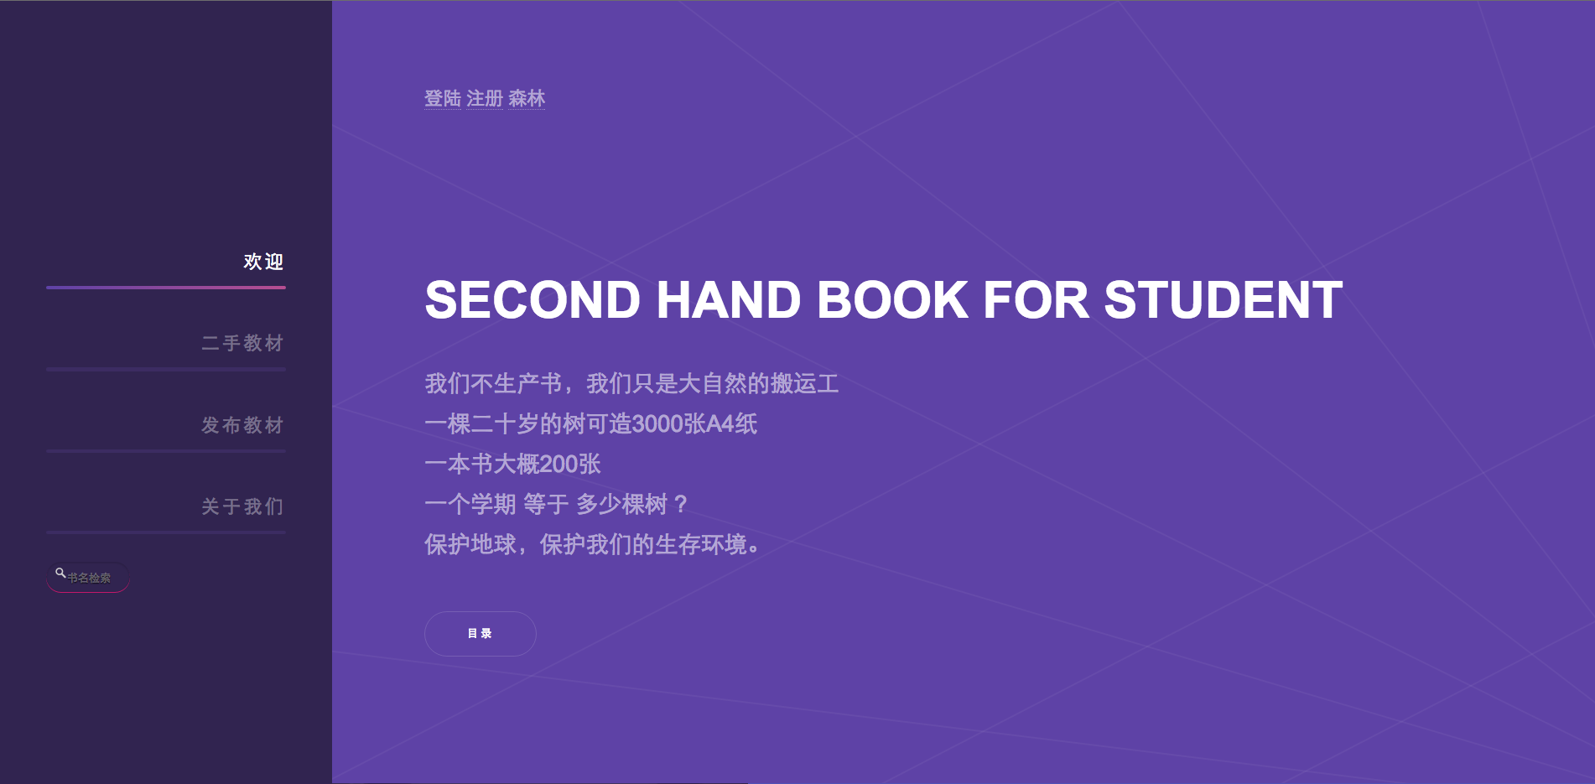
项目样式介绍
项目主页页面设计

Slide 7
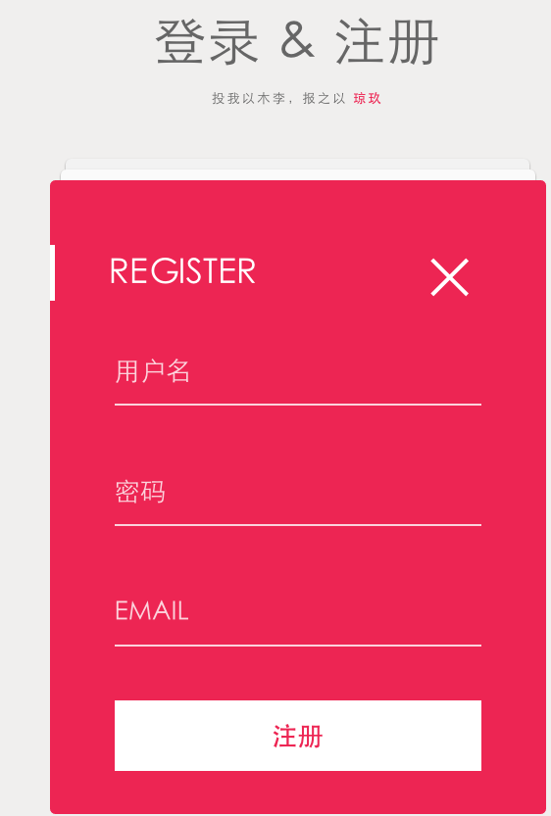
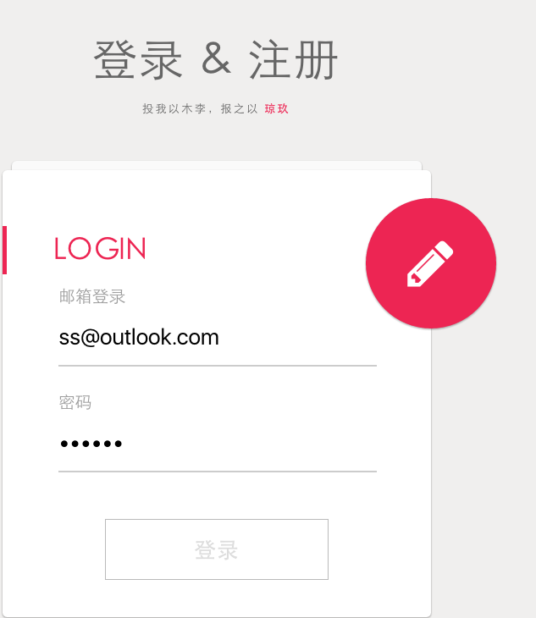
登录页面设计!

Slide 8
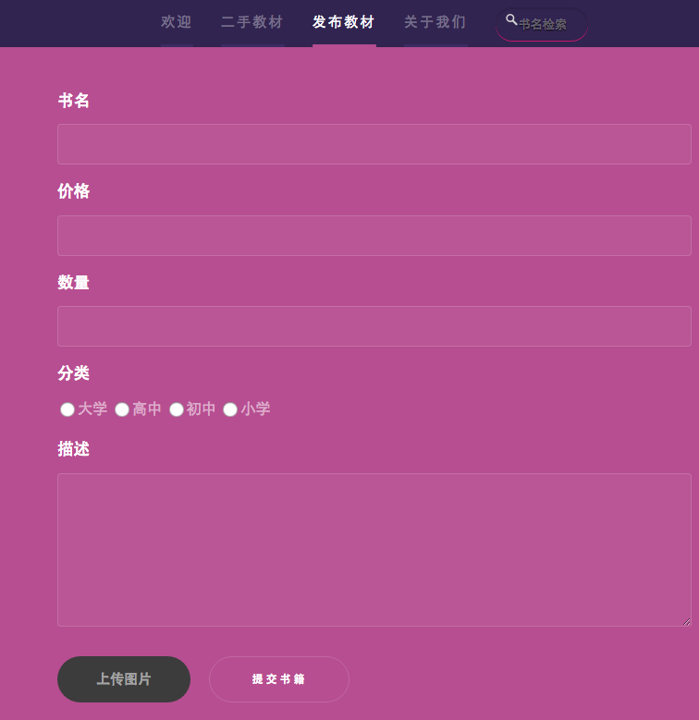
教材发布 界面设计

Slide 9
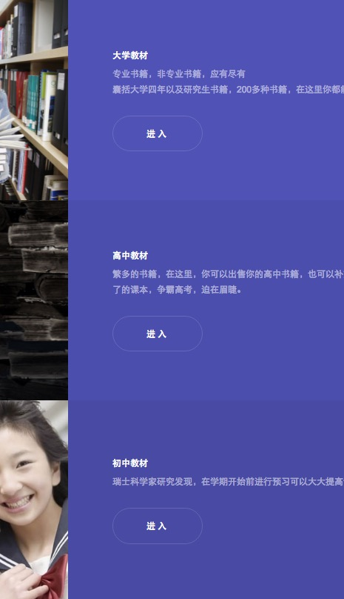
教材分类入口页面设计
这里分为了四个教材分类。 用于用户的大概浏览。其中会显示对应于大学、高中、初中、小学的已提交的教材信息。

Slide 10

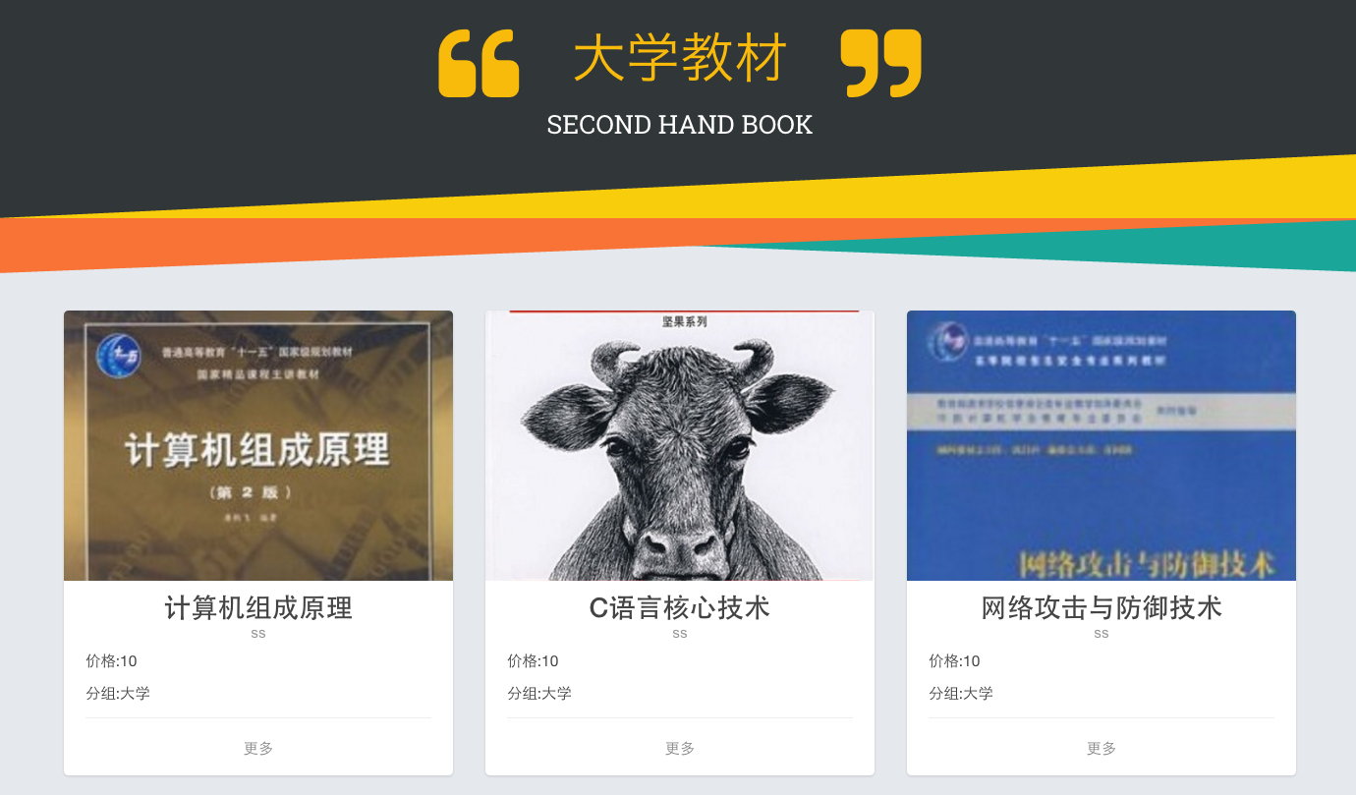

图书显示页面设计

Slide 11

Thanks!
我爱这个项目.
希望你也会喜欢。
你可以这样找到我:
Phonenum:15579884159
Email:echooc@outlook.com

